Slide 1
《软件过程与工具》 Software Process and Tools
任课教师： 范 国 祥
电 话： 0451-86418876-811(O)
13199561265(Mobile)
电 话： fgx@hit.edu.cn
哈工大计算学部/
国家示范性软件学院
软件工程教研室
2020. 09

Slide 2
面向对象的设计
主要内容
1. 面向对象设计概述
2. 系统设计
3. 包的设计
4. 对象设计
5. 面向对象设计总结

Slide 3
面向对象的设计
主要内容
1. 面向对象设计概述
2. 系统设计
3. 包的设计
4. 对象设计
5. 面向对象设计总结

Slide 4
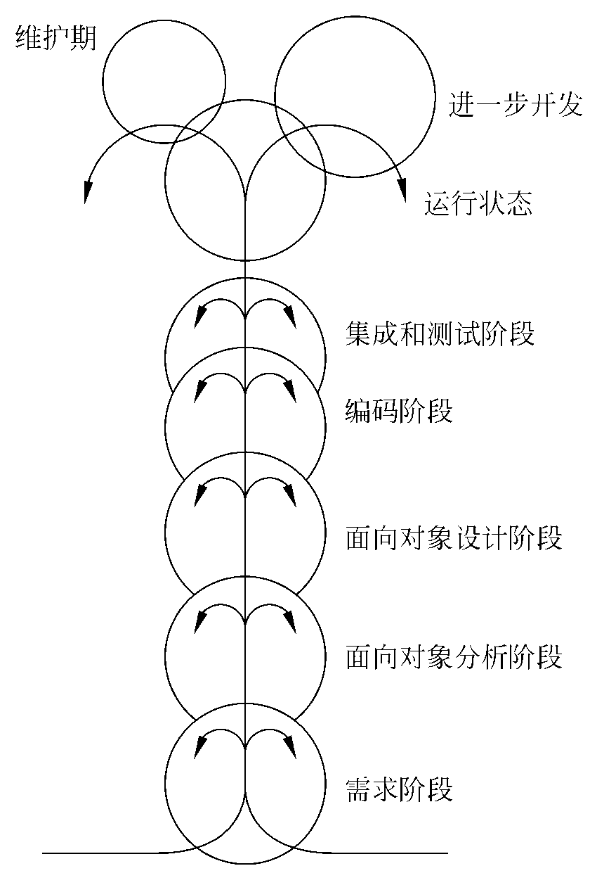
面向对象的设计
面向对象的设计
传统的结构化方法： 分析阶段与设计阶段分得特别清楚，分别使用两套完全不同的建模符号和建模方法
面向对象的设计(OOD)： OO各阶段均采用统一的“对象”概念，各阶段之间的区分变得不明显，形成“无缝”连接
因此，OOD中仍然使用“类、属性、操作”等概念，是在OOA基础上的进一步细化，更加接近底层的技术实现

Slide 5
面向对象的设计
面向对象设计中的基本元素
基本单元：设计类(design class)
对应于OOA中的“分析类(analysis class)”
为了系统实现与维护过程中的方便性，将多个设计类按照彼此关联的紧密程度聚合到一起，形成大粒度的“包”(package)
包之间的依赖
显示内部包含类的包
包内类之间的依赖
package
class 1
class 2
class 3
包

Slide 6
面向对象的设计
面向对象设计中的基本元素
一个或多个包聚集在一起，形成“子系统”(sub-system)
多个子系统，构成完整的“系统”(system)
System
Layer1
Layer2
Layer3

Slide 7
面向对象的设计
面向对象的设计的两个阶段
系统设计(System Design)
相当于概要设计（即设计系统的体系结构）
选择解决问题的基本途径（框架、平台、工具…)
决策整个系统的结构与风格(拓扑结构、软件体系结构…)
对象设计(Object Design)
相当于详细设计（即设计对象内部的具体实现）
细化需求分析模型
识别新的对象
在系统所需的应用对象与可复用的商业构件之间建立关联：
识别系统中的应用对象
调整已有的构件
给出每个子系统/类的精确规格说明

Slide 8
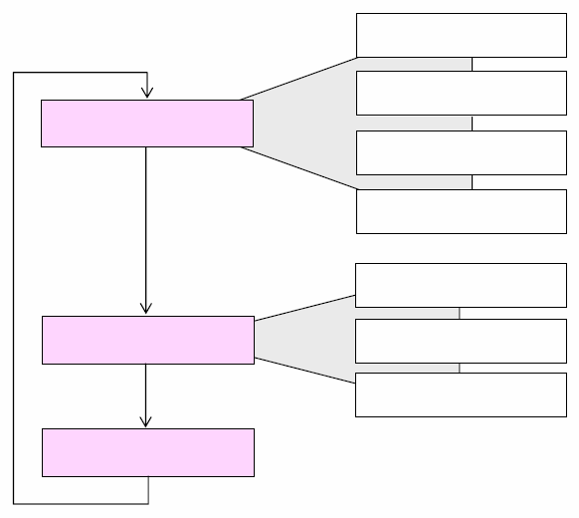
面向对象的设计
面向对象设计的过程
体系结构策略
设计元素识别
系统设计
数据存储策略
子系统部署
类设计
详细设计
构件选择
设计模型调整
评审设计模型

Slide 9
面向对象的设计
主要内容
1. 面向对象设计概述
2. 系统设计
3. 包的设计
4. 对象设计
5. 面向对象设计总结

Slide 10
面向对象的设计
系统设计概述
设计系统的体系结构 -- 在课程《软件体系结构与中间件》重点讲述
选择合适的分层体系结构策略，建立系统的总体结构：分几层？每层的功能分别是什么？
识别设计元素 --详见后续章节
识别“设计类”(design class)、“包”(package)、“子系统”(sub-system)
部署子系统 -- 在课程《软件体系结构与中间件》重点讲述
选择硬件配置和系统平台，将子系统分配到相应的物理节点，绘制部署图(deployment diagram)
定义数据的存储策略 --详见后续章节
检查系统设计

Slide 11
面向对象的设计
主要内容
1. 面向对象设计概述
2. 系统设计
3. 包的设计
4. 对象设计
5. 面向对象设计总结

Slide 12
面向对象的设计
识别设计元素
分析类
设计元素
<<boundary>>
<<control>>
<<entity>>
<<boundary>>
多对多映射

Slide 13
面向对象的设计
确定设计元素的基本原则
如果一个“分析类”比较简单，代表着单一的逻辑抽象，那么可以将其一对一的映射为“设计类”
通常，主动参与者对应的边界类、控制类和一般的实体类都可以直接映射成设计类
如果“分析类”的职责比较复杂，很难由单个“设计类”承担，则应该将其分解为多个“设计类”，并映射成“包”或“子系统”
将设计类分配到相应的“包”或“子系统”当中
子系统的划分应该符合高内聚低耦合的原则

Slide 14
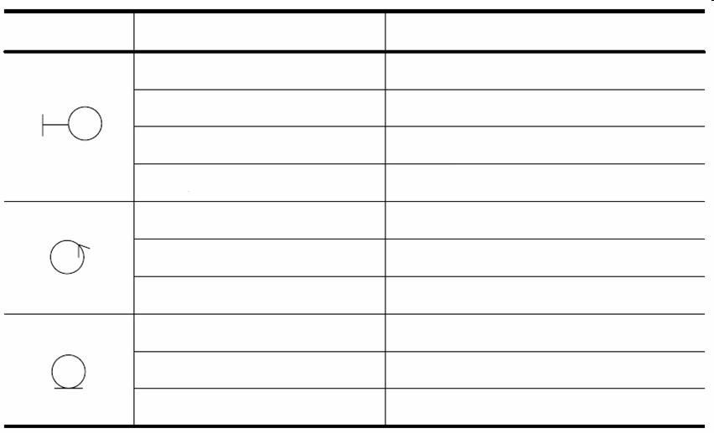
面向对象的设计
图书管理系统：识别设计元素
类型
分析类
设计元素
LoginForm
BrowseForm
……
MailSystem
BrowseControl
MakeReservationControl
……
BorrowerInfo
Loan
……
“设计类” LoginForm
“设计类” BrowseForm
……
“子系统接口” IMailSystem
“设计类” BrowseControl
“设计类” MakeReservationControl
……
“设计类” BorrowerInfo
“设计类” Loan
……

Slide 15
面向对象的设计
绘制包图(package diagram)
对一个复杂的软件系统，要使用大量的设计类，这时就必要把这些类分组进行组织
把在语义上接近且倾向于一起变化的类组织在一起形成“包”，既可控制模型的复杂度，有助于理解，而且也有助于按组来控制类的可见性
结构良好的包是松耦合、高内聚的，而且对其内容的访问具有严密的控制
包之间的依赖
显示内部包含类的包
包内类之间的依赖
package
class 1
class 2
class 3
包

Slide 16
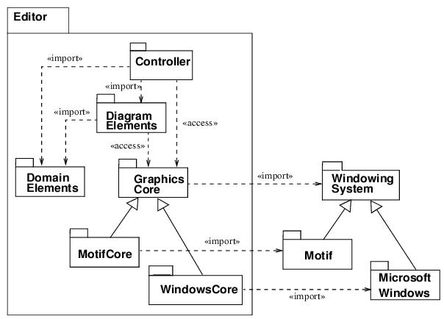
面向对象的设计
包之间的关系
类与类之间存在的“聚合、组合、关联、依赖”关系导致包与包之间存在依赖关系，即“包的依赖”(dependency)
类与类之间的存在的“继承”关系导致包与包之间存在继承关系，即“包的泛化”(generalization)
Notes:
​Motif 最初是由 OSF(开放基金协会)开发的一个工业标准的GUI(图形用户接口)。1996年，OSF 与 X/Open 合并为 Open Group，1997年初，X 联盟结束，并将其归属的项目移交给 Open Group。Open Group 继续开发和支持X窗口系统，Motif，CDE，和其他技术。2000年5月15日，Open Group 使用公共许可证向开放源代码团体发布了 Motif 的源代码。在开放系统(如Linux)上，可以使用免费的 Motif。
Motif 最先实现并运行于支持X窗口系统上，它是UNIX系统的主要用户接口。目前已经应用于超过200种硬件和软件平台。Motif GUI Toolkit推动了异种机和网络环境下的应用开发，各种机器包括便携机、PC、工作站、超级计算机都得益于 Motif 环境下的应用程序一致的行为和视感。用 Motif GUI 开发的应用软件具有高度的可移植性、可交互性、以及可伸缩性。

Slide 17
面向对象的设计
模型管理视图—包图
包图(Package Diagram)是在 UML 中用类似于文件夹的符号表示的模型元素的组合
UML包图提供了组织元素的方式，包能够组织任何事物：
类、其它包、用例等
系统中的每个元素都只能为一个包所有
一个包可嵌套在另一个包中
注：UML中的包为广义概念，不等同于Java包的狭义概念
类、接口、组件、节点、协作、用例、其他包
使用包图可以将相关元素归入一个系统
一个包中可包含附属包、图表或单个元素

Slide 18
面向对象的设计
绘制包图的方法
分析设计类，把概念上或语义上相近的模型元素纳入一个包
可以从类的功能相关性来确定纳入包中的类：
如果一个类的行为和/或结构的变更要求另一个相应的变更，则这两个类是功能相关的
如果删除一个类后，另一个类便变成是多余的，则这两个类是功能相关的，这说明该剩余的类只为那个被删除的类所使用，它们之间有依赖关系
如果两个类之间大量的频繁交互或通信，则这两个类是功能相关的
如果两个类之间有一般/特殊关系，则这两个类是功能相关的
如果一个类激发创建另一个类的对象，则这两个类是功能相关的
确定包与包之间的依赖关系(<<import>>、<<access>>等)
确定包与包之间的泛化关系
绘制包图

Slide 19
面向对象的设计
包图示例1

Slide 20
面向对象的设计
包图示例2

Slide 21
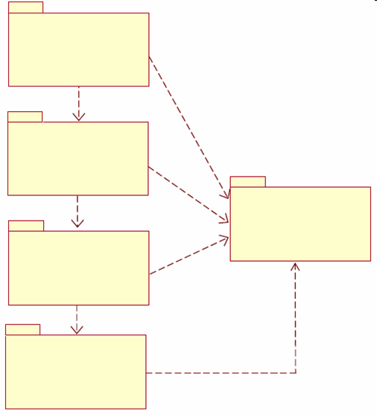
面向对象的设计
按实现技术划分包的分层结构
用户界面层
业务控制层
公共基础层
业务实体层
持久层

Slide 22
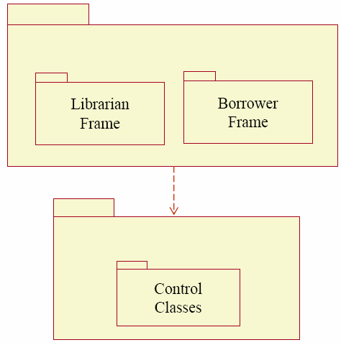
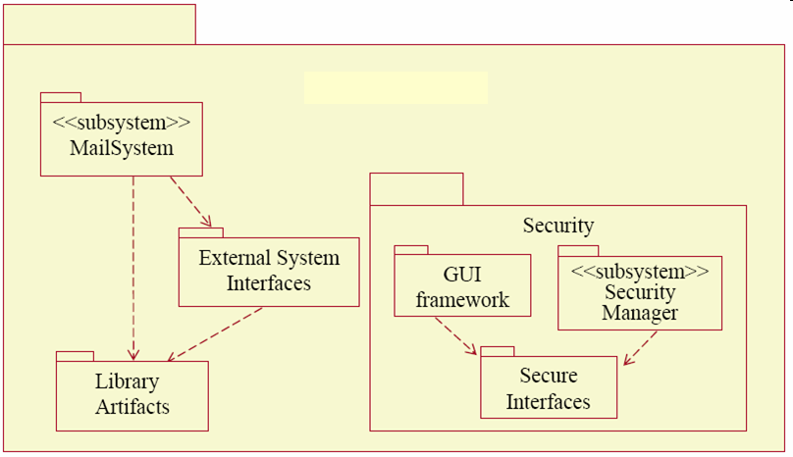
面向对象的设计
图书管理系统：软件体系结构
表示层
业务控制层
业务实体层
Notes:
Library artifacts ：图书馆的人工制品，如扫描件等

Slide 23
面向对象的设计
JAVA中的“package”
java.io.InputStream is = java.lang.System.in;
java.io.InputStreamReader isr= new java.io.InputStreamReader(is);
java.io.BufferedReader br = new java.io.BufferedReader(isr);
------------------------------------------------------------------------------------------------------
import java.lang.System;
import java.io.InputStream;
import java.io.InputStreamReader;
import java.io.BufferedReader;
InputStream = System.in;
InputStreamReader isr = new InputStreamReader(is);
BufferedReader br = new BufferedReader(isr);

Slide 24
面向对象的设计
JAVA中的“package”
package cn.edu.hit.cs;
public class A{ }
--------------------------------------
package cn.edu.hit.cs;
public class B{ }
--------------------------------------
package cn.edu.hit.cs.se;
public class CS_SE{ }
--------------------------------------
package cn.edu.hit.cs.se;
public class CS_SE_P{ }

Slide 25
面向对象的设计
检查系统设计
检查“正确性”
每个子系统都能追溯到一个用例或一个非功能需求吗？
每一个用例都能映射到一个子系统吗？
系统设计模型中是否提到了所有的非功能需求？
每一个参与者都有合适的访问权限吗？
系统设计是否与安全性需求一致？
检查“一致性”
是否将冲突的设计目标进行了排序？
是否有设计目标违背了非功能需求？
是否存在多个子系统或类重名？

Slide 26
面向对象的设计
检查系统设计
检查“完整性”
是否处理边界条件？
是否有用例走查来确定系统设计遗漏的功能？
是否涉及到系统设计的所有方面(如硬件部署、数据存储、访问控制、遗留系统、边界条件)？
是否定义了所有的子系统？
检查“可行性”
系统中是否使用了新的技术或组件？是否对这些技术或组件进行了可行性研究？
在子系统分解环境中检查性能和可靠性需求了吗？
考虑并发问题了吗？

Slide 27
面向对象的设计
主要内容
1. 面向对象设计概述
2. 系统设计
3. 包的设计
4. 对象设计
5. 面向对象设计总结

Slide 28
面向对象的设计
对象设计概述
对象设计
细化需求分析和系统设计阶段产生的模型
确定新的设计对象
消除问题域与实现域之间的差距
对象设计的主要任务
精化类的属性和操作
明确定义操作的参数和基本的实现逻辑
明确定义属性的类型和可见性
明确类之间的关系
整理和优化设计模型

Slide 29
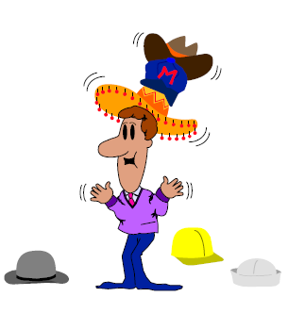
面向对象的设计
对象设计的基本步骤
1. 创建初始的设计类
2. 细化属性
3. 细化操作
4. 定义状态
5. 细化依赖关系
6. 细化关联关系
7. 细化泛化关系

Slide 30
面向对象的设计
1.创建初始的设计类
分析类
设计类
<<boundary>>
<<control>>
<<entity>>
<<boundary>>

Slide 31
面向对象的设计
2.细化属性
细化属性
具体说明属性的名称、类型、缺省值、可见性
visibility attributeName : Type = Default
Public: ‘+’
Private: ‘-’
Protected: ‘#’
属性的来源：
类所代表的现实实体的基本信息
描述状态的信息
描述该类与其他类之间关联的信息
派生属性(derived attribute)：该类属性的值需要通过计算其他属性的值才能得到，属性前面加“/”表示
例如：类CourseOffering中的“学生数目” / numStudents : int
Notes:
Derived [dɪ‘raɪvd] 衍生

Slide 32
面向对象的设计
细化属性
基本原则
属性命名符合规范(名词组合，首字母小写)
尽可能将所有属性的可见性设置为private
仅通过set方法更新属性
仅通过get方法访问属性
在属性的set方法中，实现简单的有效性验证，而在独立的验证方法中实现复杂的逻辑验证

Slide 33
面向对象的设计
关于状态属性
状态由一个或多个属性来表示（实体类中经常含有状态属性）
对“订单”类来说，可以设定一个状态属性“订单状态”，取值为enum{未付款、取消、已付款未发货、已发货、已确认收货未评价、买方已评价、双方已评价、… }
也可以由多个属性来表示状态：是否已付款、是否已发货、是否已确认、买方是否已评价、卖方是否已评价、…
每个状态属性的类型多数用boolean
大部分状态属性，可以由该类的其他属性的值进行逻辑判断得到
若订单处于“未付款”状态，则该订单的“订单变迁记录”中一定不会包含有付款信息
若它处于“买家已评价”状态，则它的“买家评价”属性一定不为空
从一个状态值到另一个状态值的变迁，一定是由该实体类的某个操作所导致的
订单从不存在到变为“未付款”，是由new操作导致的状态变化
订单从“已发货”到“已确认”的变化，是由“确认收货”操作所导致的状态变化
检查状态变迁的条件，可以判断你为实体类所设计的操作是否完整

Slide 34
面向对象的设计
关于关联属性
两个类之间有association关系，意味着需要永久管理对方的信息，需要在程序中能够从类1的object“导航”(navigate)到类2的object
例如：“订单”类与“买家”类产生双向关联，意即一个订单对象中需要能够找到相应的“买家”对象，反之买家对象需要知道自己拥有哪些订单对象
订单类中有一个关联属性buyer，其数据类型是“买家”类
买家类中有一个关联属性OrderList，其数据类型是“订单”类构成的序列
关联属性不只是一个ID，而是一个或多个完整的对方类的对象
务必与数据库中的“外键”区分开：
例如：订单table中有一个外键（只是一个ID值）：买家ID(字符串类型)，靠它与买家table联系起来
不要用关系数据模式的设计思想来构造类的属性
关联属性的目标：
在程序运行空间内实现object之间的导航，而无需经过数据库层存取

Slide 35
面向对象的设计
3.细化操作
找出满足基本逻辑要求的操作：
从actor出发，分别思考需要类的哪些操作
补充必要的辅助操作：
初始化类的实例、销毁类的实例 — Student(…)、~Student( )
验证两个实例是否等同 — equals( )
获取属性值(get操作) — getXXX( )
设定属性值(set操作) — setXXX(…)
将对象转换为字符串 — toString( )
复制对象实例 — clone( )
用于测试类的内部代码的操作 — main( )
支持对象进行状态转换的操作
细化操作时，要充分考虑类的“属性”与“状态”是否被充分利用：
对属性进行CRUD
对状态进行各种变更

Slide 36
面向对象的设计
细化操作
给出完整的操作描述：
确定操作的名称、参数、返回值、可见性等
应该遵从程序设计语言的命名规则(动词+名词，首字母小写)
详细说明操作的内部实现逻辑
复杂的操作过程采用伪代码或者绘制程序流程图/活动图方式
在给出内部实现逻辑之后，可能需要：
将各个操作中公共部分提取出来，形成独立的新操作

Slide 37
面向对象的设计
细化操作
操作的形式：
visibility opName ( param : type = default, … ) : returnType
一个例子: CourseOffering
Constructor
<<class>>new ( )
Set attributes
setCourseID ( courseID:String )
setStartTime ( startTime:Time )
setEndTime ( endTime:Time )
setDays ( days:Enum )
Others
addProfessor ( theProfessor:Professor )
removeProfessor ( theProfessor:Professor )
offeringStillOpen ( ) : Boolean
getNumberOfStudents ( ) : int
……

Slide 38
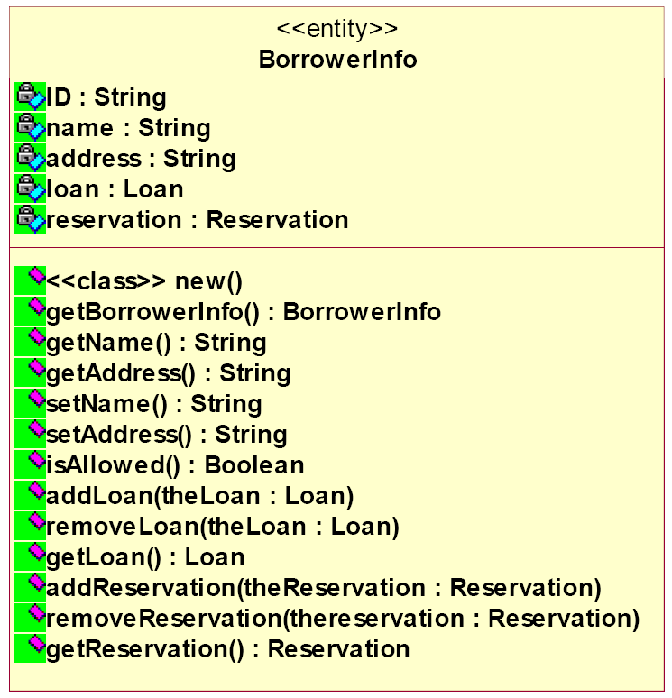
面向对象的设计
细化操作
一个例子：BorrowerInfo类
构造函数
<<class>> + new ( )
属性赋值
+ setName( name:String)
+ setAddress( address:String)
其他
+ addLoan( theLoan:Loan)
+ removeLoan( theLoan:Loan)
+ isAllowed( ) : Boolean
……

Slide 39
面向对象的设计
细化操作
new ( )
offeringStatus := unassigned;
numStudents := 0;
addProfessor ( theProfessor : Professor )
if offeringStatus = unassigned {
offeringStatus := assigned;
courseInstructor := theProfessor;
}
else errorState ( );
removeProfessor ( theProfessor : Professor)
if offeringStatus = assigned {
offeringStatus := unassigned;
courseInstructor := NULL;
}
else errorState ( );
closeOffering ( )
switch ( offeringStatus ) {
case unassigned:
cancelOffering ( );
offeringStatus := cancelled;
break;
case assigned:
if ( numStudents < minStudents ) cancelOffering ( );
offeringStatus := cancelled;
else
offeringStatus := committed;
break;
default: errorState ( );
}

Slide 40
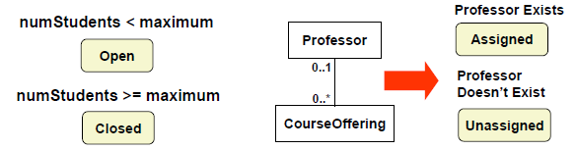
面向对象的设计
4* 定义状态
目的：
设计一个对象的状态是如何影响其行为的
绘制对象状态图
需要考虑的要素：
哪些对象有状态？
如何发现对象的所有状态？
如何绘制对象状态图？
Example: CourseOffering

Slide 41
面向对象的设计
5.细化类之间的关系
细化关系：关联关系、依赖关系、继承关系、组合和聚合关系
“继承”关系很清楚
在对象设计阶段，需要进一步确定详细的关联关系、依赖关系和组合/聚合关系等
不同对象之间的可能连接：四种情况：
全局(Global)
参数(Parameter)
局部(Local)
域(Field)
Dependency
Supplier2
Association/Aggregation/Composition
Supplier1
Client

Slide 42
面向对象的设计
定义类之间的关系：示例
Field reference
Parameter reference
Notes:
Prerequisite [ˌpri:ˈrekwəzɪt] 先决条件

Slide 43
面向对象的设计
定义关联关系(Association/Composition/Aggregation)
根据“多重性”进行设计(multiplicity-oriented design)
情况1：Multiplicity = 1或Multiplicity = 0..1
可以直接用一个单一属性/指针加以实现，无需再作设计
若是双向关联：
Department类中有一个属性：+Mgr: Manager
Manager类中有一个属性：+Dept: Department
若是单向关联：
只在关联关系发出的类中增加关联属性
设计阶段需要将这种“关联属性”增加到属性列表中，并更新操作列表
分析阶段则不需要在属性列表中加入“关联属性”
<<entity>>
<<entity>>
Department
+Dept
+Mgr
Manager
1
0..1
Notes:
Association/Composition/Aggregation：关联、组成、聚合

Slide 44
面向对象的设计
定义关联关系(Association/Composition/Aggregation)
根据“多重性”进行设计(multiplicity design)
情况2：Multiplicity > 1
无法用单一属性/指针来实现，需要引入新的设计类或能够存储多个对象的复杂数据结构(例如链表、数组等)
将1:n转化为若干个1:1
+CourseList
0..1
+instructor
<<entity>>
<<entity>>
Professor
+instructor
CourseOffering
0..n
0..1
0..n
0..1

Slide 45
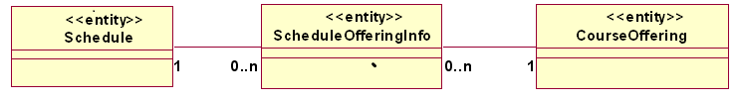
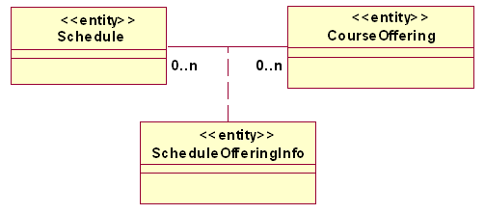
面向对象的设计
定义关联关系(Association/Composition/Aggregation)
情况3：有些情况下，关联关系本身也可能具有属性，可以使用“关联类”将这种关系建模
举例：选课表Schedule与开设课程CourseOffering
Design Decisions

Slide 46
面向对象的设计
定义关联关系(Association/Composition/Aggregation)
Supplier
供应者
使用关联类和不使用关联类的对比分析
*
Trade
交易
*
Supplier
company-name:String
address:String
trades: Trades[*]
1
*
Trade
product:String
quantity:Integer
Total-price:Double
supplier :Supplier
buyer:Buyer
Buyer
买家
Buyer
name:String
address:String
trades: Trades[*]
1
*
Supplier
company-name:String
address:String
buyers: Buyer[*]
trades: Trade[*]
Buyer
name:String
address:String
suppliers :Supplier [*]
trades: Trade[*]

Slide 47
面向对象的设计
定义关联关系(Association/Composition/Aggregation)
Supplier
company-name:String
address:String
trades: Trade[*]
Supplier
供应者
1
*
Trade
product:String
quantity:Integer
Total-price:Double
supplier :Supplier
buyer:Buyer
*
Trade
交易
*
Buyer
name:String
address:String
trades: Trade[*]
Buyer
买家
1
*
Supplier
company-name:String
address:String
trades: TradeList
1
1
TradeList
trades: Trade [*]
Trade
product:String
quantity:Integer
Total-price:Double
supplier :Supplier
buyer:Buyer
Buyer
name:String
address:String
trades: TradeList
1
1

Slide 48
面向对象的设计
引入“辅助类”简化类的内部结构
辅助实体类，是对从用例中识别出的核心实体的补充描述，目的是使每个实体类的属性均为简单数据类型：
何谓“简单数据类型”？编程语言提供的基本数据类型(int, double, char, string, boolean, list, vector等，以及其他实体类)
目的：使用起来更容易
例如对“订单”类来说，需要维护收货地址相关属性，而收货地址又由多个小粒度属性构成(收货人、联系电话、地址、邮编、送货时间)
办法1：这五个小粒度属性直接作为订单类的五个属性 实际上，这五个属性通常总是在一起使用，该办法会导致后续使用的麻烦
办法2：构造一个辅助类“收货地址”，订单类只保留一个属性，其类型为该辅助类
在淘宝系统中，恰好还有用例是“增加、删除、修改收货地址”，故而设置这样一个辅助类是合适的
这两个实体类之间形成聚合关系(收货地址可以独立于订单而存在)

Slide 49
面向对象的设计
引入“辅助类”简化类的内部结构
仍以订单类为例，订单的物流记录是一个非常复杂的结构体，由多行构成，每行又包含“时间(datetime)、流转记录(text)、操作人(text)”等属性，故而可以将“订单物流记录”作为一个实体类，包含着三个简单属性，而订单类中维护一个“订单流转记录(list)”属性，该属性是一个集合体，其成员元素的类型是“订单流转记录”这个实体类
这两个实体类之间形成组合关系(没有订单，就没有物流记录)
当查询订单的流转记录时，使用getXXX操作获得这个list属性，然后遍历每个要素，从中分别取出这三个基本属性即可

Slide 50
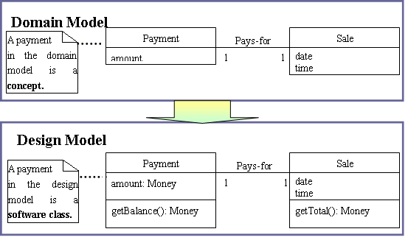
面向对象的设计
领域类图/分析类图→设计类图
模块化 / OOP/ 设计模式, etc!

Slide 51
面向对象的设计
主要内容
1. 面向对象设计概述
2. 系统设计
3. 包的设计
4. 对象设计
5. 面向对象设计总结

Slide 52
面向对象的设计
面向对象设计总结
系统设计
*包图(package diagram)→逻辑设计
部署图(deployment diagram)→物理设计
对象设计
类图(class diagram)→更新分析阶段的类图，对各个类给出详细的设计说明
*状态图(statechart diagram)
*时序图(sequence diagram)→使用设计类来更新分析阶段的次序图
关系数据库设计方案(RDBMS design)
用户界面设计方案(UI design)

